Slide 1

高阶Thomas(进动)效应
φ
Φ
β

Slide 2
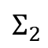
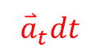
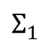
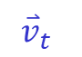
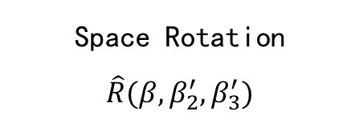
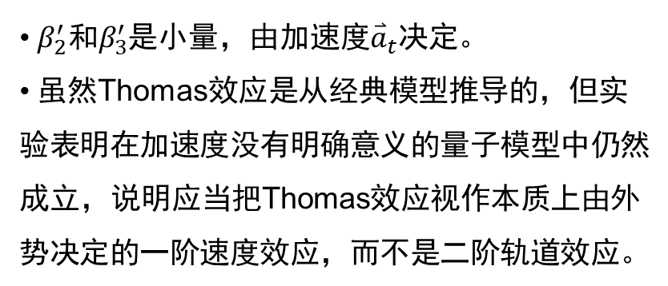
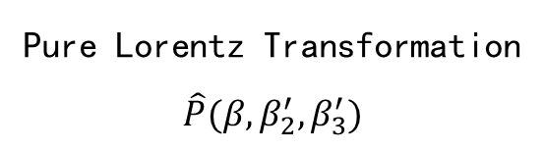
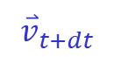
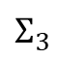
Thomas效应及思想简要
z
• $β_{2}^{′}{\text{和}β}_{3}^{′}$是小量，由加速度${\overset{⃑}{a}}_{t}$决定。
• 虽然Thomas效应是从经典模型推导的，但实验表明在加速度没有明确意义的量子模型中仍然成立，说明应当把Thomas效应视作本质上由外势决定的一阶速度效应，而不是二阶轨道效应。
$${\overset{⃑}{v}}_{t}$$
$$Σ_{2}$$
$${\overset{⃑}{a}}_{t}dt$$
$${\overset{⃑}{v}}_{t+dt}$$
$$Σ_{3}$$
$$Σ_{1}$$
y
x
Pure Lorentz Transformation
$$\hat{P}({β,β}_{2}^{′},β_{3}^{′})$$
Space Rotation
$$\hat{R}(β,β_{2}^{′},β_{3}^{′})$$

Slide 3
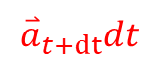
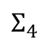
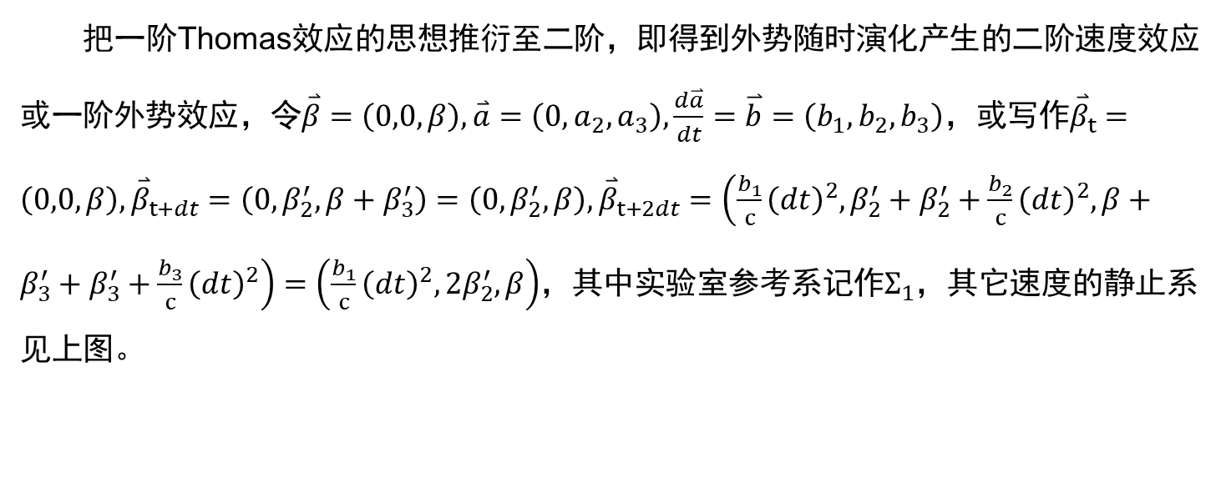
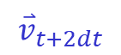
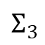

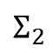
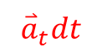
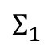
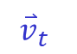
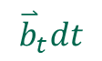
二阶Thomas效应推导—双过程
z
$${\overset{⃑}{v}}_{t}$$
$$Σ_{2}$$
$${\overset{⃑}{a}}_{t}dt$$
$${\overset{⃑}{a}}_{t+dt}dt$$
$${\overset{⃑}{v}}_{t+dt}$$
$$Σ_{3}$$
$${\overset{⃑}{v}}_{t+2dt}$$
$$Σ_{4}$$
$${\overset{⃑}{b}}_{t}dt$$
$$Σ_{1}$$
y
x
把一阶Thomas效应的思想推衍至二阶，即得到外势随时演化产生的二阶速度效应或一阶外势效应，令$\overset{⃑}{β}=\left(0,0,β\right), \overset{⃑}{a}=\left(0,a_{2},a_{3}\right), \frac{d\overset{⃑}{a}}{dt}=\overset{⃑}{b}=\left(b_{1},b_{2},b_{3}\right)，或写作{\overset{⃑}{β}}_{t}=\left(0,0,β\right),{\overset{⃑}{β}}_{t+dt}=\left(0,β_{2}^{′},β+β_{3}^{′}\right)=\left(0,β_{2}^{′},β\right),{\overset{⃑}{β}}_{t+2dt}=\left(\frac{b_{1}}{c}{\left(dt\right)}^{2},β_{2}^{′}+β_{2}^{′}+\frac{b_{2}}{c}{\left(dt\right)}^{2},β+β_{3}^{′}+β_{3}^{′}+\frac{b_{3}}{c}{\left(dt\right)}^{2}\right)=\left(\frac{b_{1}}{c}{\left(dt\right)}^{2},{2β}_{2}^{′},β\right)$，其中实验室参考系记作$Σ_{1}$，其它速度的静止系见上图。

Slide 4
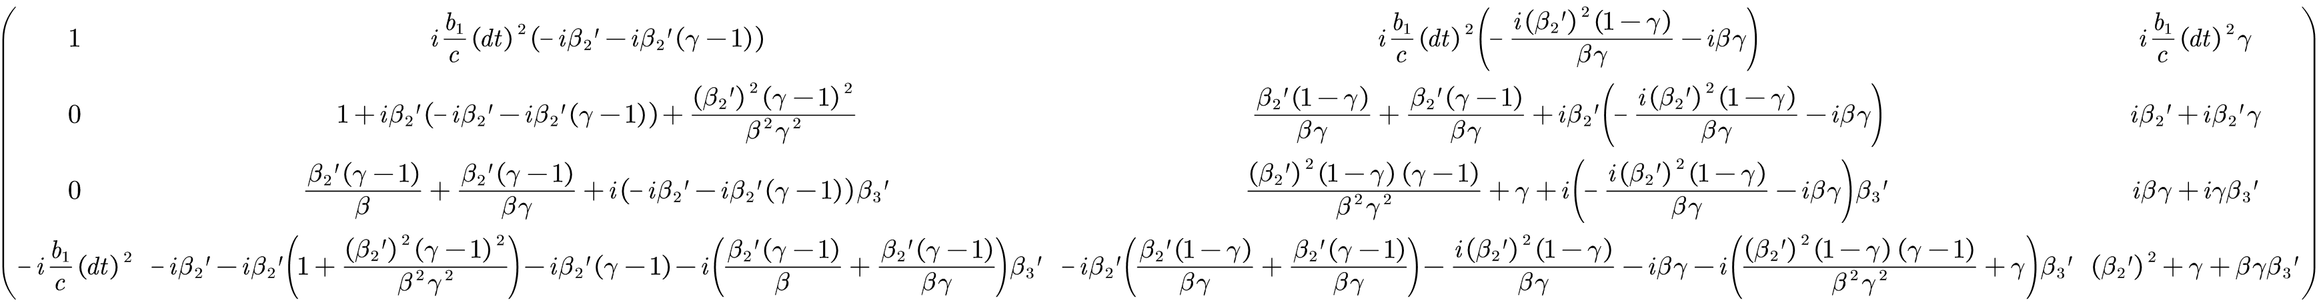
二阶Thomas效应推导—双过程
考虑从$Σ_{1}→Σ_{4}$的参考系变换：
其中dt为一常量小量，这里省略了同维度的高阶小量，其结果为：

Slide 5
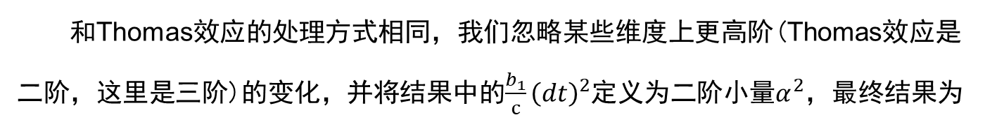

二阶Thomas效应推导—双过程
考虑到$β_{2}^{′},β_{3}^{′}, \frac{b_{1}}{c}{(dt)}^{2}$对$γ$的贡献是小量，有$γ=\frac{1}{\sqrt{1−β^{2}}}$，同时省略同维度的高阶小量，原式化为：
和Thomas效应的处理方式相同，我们忽略某些维度上更高阶(Thomas效应是二阶，这里是三阶)的变化，并将结果中的$\frac{b_{1}}{c}{\left(dt\right)}^{2}$定义为二阶小量$α^{2}$，最终结果为
其中蓝色项为Lorentz对称项，红色项为非Lorentz对称项，绿色项为二阶转动小量项。选择的参考系是合适的，既不失一般性又可以很好地把二阶转动对Pure Lorentz Transformation的影响体现到最少的维度上，二阶以后的Thomas效应就没有这样方便的处理办法了。

Slide 6
二阶Thomas效应推导—双过程
先尝试构造直接的Lorentz变换，满足:
忽略某些维度上的三阶小量，则有：
则新的转动矩阵${\hat{R}}_{2}$可以表示为：

Slide 7
二阶Thomas效应推导—双过程
（忽略同维度高阶小量）
（忽略只含三阶小量的维度）

Slide 8
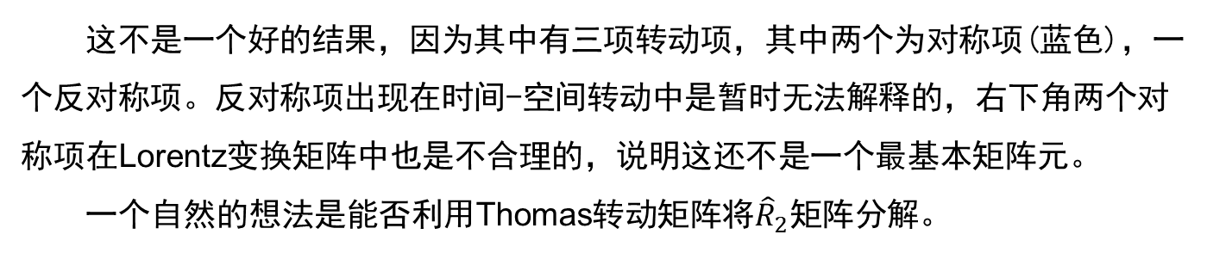
二阶Thomas效应推导—双过程
这不是一个好的结果，因为其中有三项转动项，其中两个为对称项(蓝色)，一个反对称项。反对称项出现在时间-空间转动中是暂时无法解释的，右下角两个对称项在Lorentz变换矩阵中也是不合理的，说明这还不是一个最基本矩阵元。
一个自然的想法是能否利用Thomas转动矩阵将${\hat{R}}_{2}$矩阵分解。
或

Slide 9

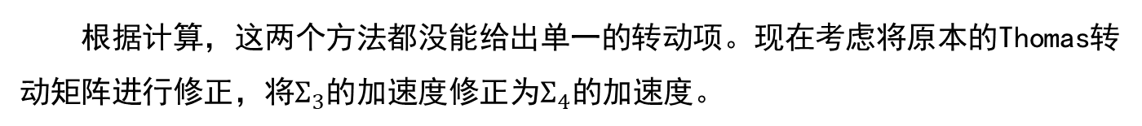
二阶Thomas效应推导—双过程
根据计算，这两个方法都没能给出单一的转动项。现在考虑将原本的Thomas转动矩阵进行修正，将$Σ_{3}$的加速度修正为$Σ_{4}的$加速度。
或
结果与修正前相同，考虑是不是出发点错了，不应当将$\frac{b_{1}}{c}$与$\frac{a_{2}}{c}$分为两个步骤考虑，都应当考虑在$Σ_{1}→Σ_{3}$的过程里。

Slide 10
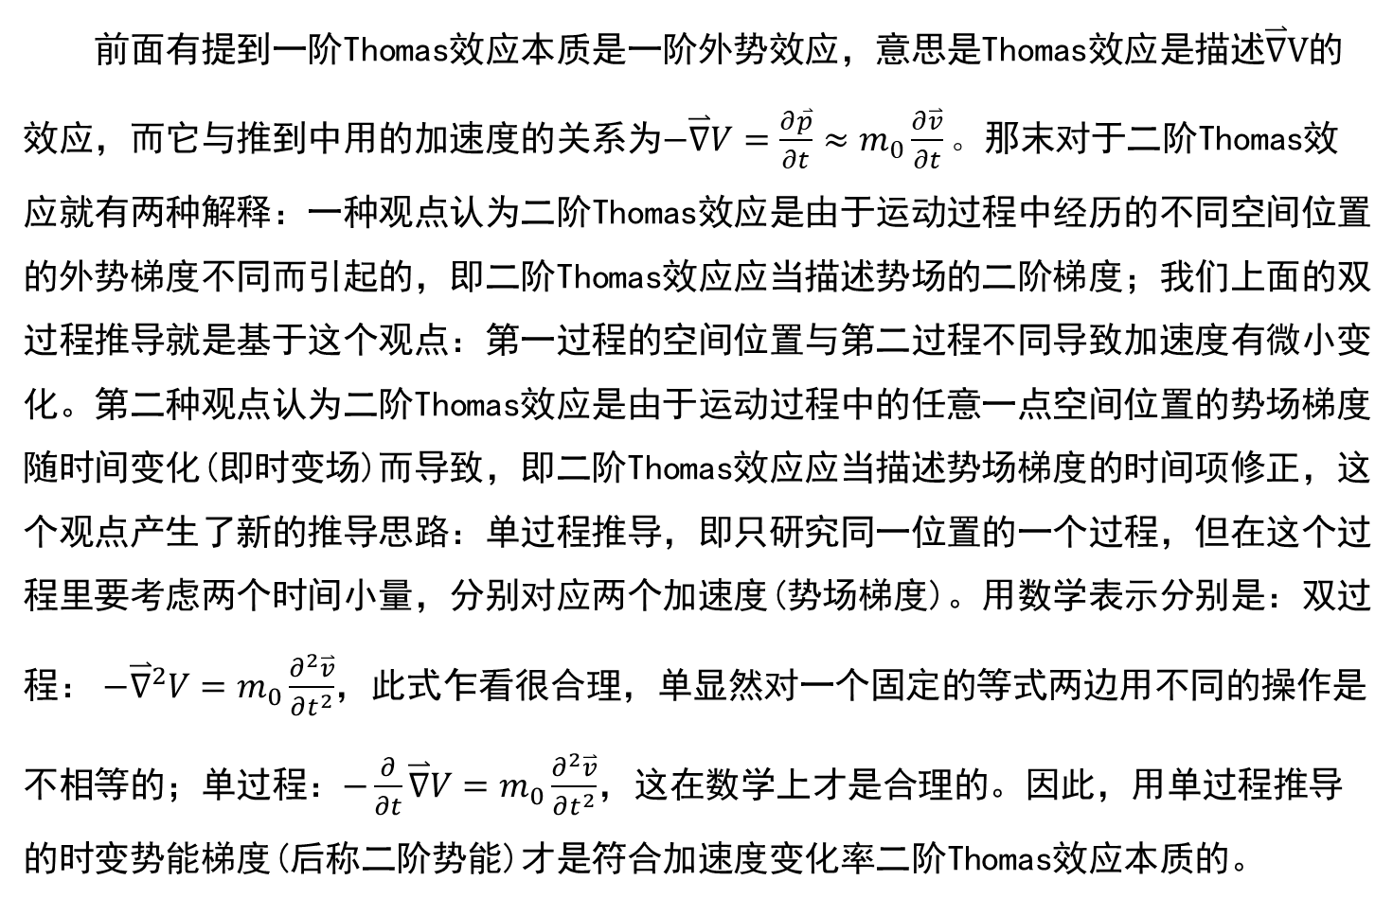
二阶Thomas效应本质再讨论
前面有提到一阶Thomas效应本质是一阶外势效应，意思是Thomas效应是描述$\overset{⃑}{∇}V$的效应，而它与推到中用的加速度的关系为$−\overset{⃑}{∇}V=\frac{∂\overset{⃑}{p}}{∂t}≈m_{0}\frac{∂\overset{⃑}{v}}{∂t}。$那末对于二阶Thomas效应就有两种解释：一种观点认为二阶Thomas效应是由于运动过程中经历的不同空间位置的外势梯度不同而引起的，即二阶Thomas效应应当描述势场的二阶梯度；我们上面的双过程推导就是基于这个观点：第一过程的空间位置与第二过程不同导致加速度有微小变化。第二种观点认为二阶Thomas效应是由于运动过程中的任意一点空间位置的势场梯度随时间变化(即时变场)而导致，即二阶Thomas效应应当描述势场梯度的时间项修正，这个观点产生了新的推导思路：单过程推导，即只研究同一位置的一个过程，但在这个过程里要考虑两个时间小量，分别对应两个加速度(势场梯度)。用数学表示分别是：双过程： $−{\overset{⃑}{∇}}^{2}V=m_{0}\frac{∂^{2}\overset{⃑}{v}}{∂t^{2}}$，此式乍看很合理，单显然对一个固定的等式两边用不同的操作是不相等的；单过程：$−\frac{∂}{∂t}\overset{⃑}{∇}V=m_{0}\frac{∂^{2}\overset{⃑}{v}}{∂t^{2}}$，这在数学上才是合理的。因此，用单过程推导的时变势能梯度(后称二阶势能)才是符合加速度变化率二阶Thomas效应本质的。

Slide 11
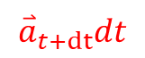
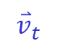
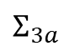
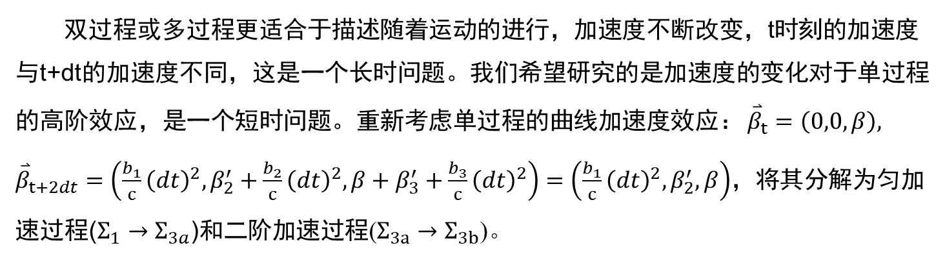
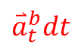
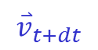
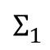
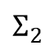
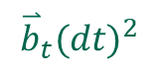
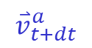
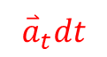
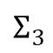

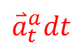
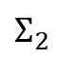
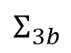
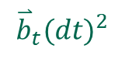
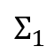

二阶Thomas效应推导—单过程
z
z
$${\overset{⃑}{v}}_{t}$$
$$Σ_{2}$$
$${\overset{⃑}{v}}_{t}$$
$$Σ_{2}$$
$${\overset{⃑}{a}}_{t}dt$$
分解
$${\overset{⃑}{a}}_{t}^{a}dt$$
$${\overset{⃑}{a}}_{t}^{b}dt$$
$$Σ_{3}$$
$${\overset{⃑}{v}}_{t+dt}^{a}$$
$$Σ_{3a}$$
$${\overset{⃑}{v}}_{t+dt}$$
$${\overset{⃑}{b}}_{t}{(dt)}^{2}$$
$${\overset{⃑}{a}}_{t+dt}dt$$
$${\overset{⃑}{b}}_{t}{(dt)}^{2}$$
$${\overset{⃑}{v}}_{t+dt}^{b}$$
$$Σ_{3b}$$
$$Σ_{1}$$
y
$$Σ_{1}$$
y
x
x
双过程或多过程更适合于描述随着运动的进行，加速度不断改变，t时刻的加速度与t+dt的加速度不同，这是一个长时问题。我们希望研究的是加速度的变化对于单过程的高阶效应，是一个短时问题。重新考虑单过程的曲线加速度效应： ${\overset{⃑}{β}}_{t}=\left(0,0,β\right), {\overset{⃑}{β}}_{t+2dt}=\left(\frac{b_{1}}{c}{\left(dt\right)}^{2},β_{2}^{′}+\frac{b_{2}}{c}{\left(dt\right)}^{2},β+β_{3}^{′}+\frac{b_{3}}{c}{\left(dt\right)}^{2}\right)=\left(\frac{b_{1}}{c}{\left(dt\right)}^{2},β_{2}^{′},β\right)$，将其分解为匀加速过程($Σ_{1}→Σ_{3a}$)和二阶加速过程($Σ_{3a}→Σ_{3b}$)。

Slide 12
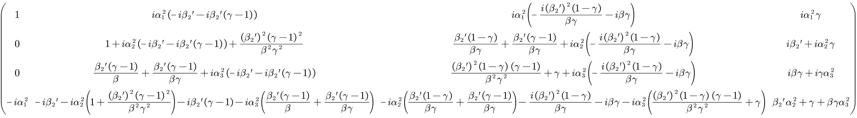
二阶Thomas效应推导—单过程
考虑到对于二阶加速过程，有$γ=\frac{1}{\sqrt{1−β^{2}}}=\frac{1}{\sqrt{1−{(b}_{1}^{2}+b_{2}^{2}+b_{3}^{2}){(dt)}^{2}}}=1，$则
定义二阶小量$\frac{b_{i}}{c}{(dt)}^{2}=a_{i}^{2} (i=1,2,3)，$则结果为

Slide 13

二阶Thomas效应推导—单过程
（忽略同维度高阶小量）
（忽略只有三阶小量的独立维度）
这是一个不对称性很强的矩阵，它和一阶Thomas转动矩阵有很强的相似性，比如时间维度对纯Lorentz变换矩阵的违反，并且在某些空间维度的不对称转动小量。不同的是时间维度和空间维度上都各有两个不对称项，这可能是二阶转动的缘故。
还是先尝试构造直接的Lorentz变换，满足:
其中$β_{2}“$看起来比较反常，我认为在$Σ_{2}→Σ_{3α}$和$Σ_{3a}→Σ_{3b}$的变换在$Σ_{1}$中的表示必须受到$γ$的影响，也就是参量速度$β$的效应，与一阶时构造的Lorentz变换一致。

Slide 14
二阶Thomas效应推导—单过程
忽略仅含三阶小量的独立维度，有：
则新的转动矩阵${\hat{R}}_{2}$可以表示为：

Slide 15
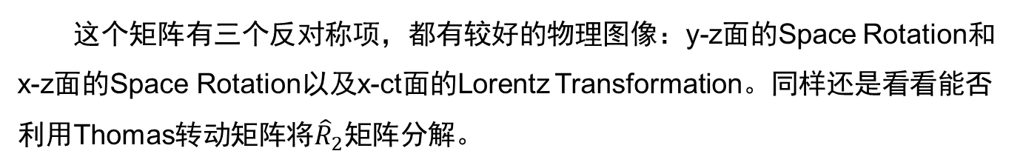
二阶Thomas效应推导—单过程
（忽略同维度高阶小量）
（忽略只含三阶小量的独立维度）
这个矩阵有三个反对称项，都有较好的物理图像：y-z面的Space Rotation和x-z面的Space Rotation以及x-ct面的Lorentz Transformation。同样还是看看能否利用Thomas转动矩阵将${\hat{R}}_{2}$矩阵分解。

Slide 16
二阶Thomas效应推导—单过程
(忽略同维度高阶小量和只含三阶小量的独立维度)
其中红色的不对称二阶小量项为一阶Thomas转动余项，暂时先忽略它。此外在考虑一阶Thomas转动时应当将加速度修正为末态加速度，其它不变：
(忽略同维度高阶小量和只含三阶小量的独立维度)
这个矩阵已经能够说明很多问题了，但仍需继续拆分。

Slide 17
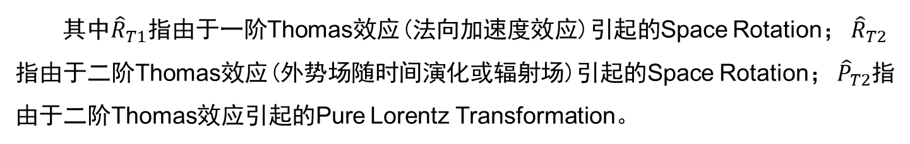
二阶Thomas效应推导—单过程
解得：
(忽略同维度高阶小量和只含三阶小量的独立维度)
则有：
其中${\hat{R}}_{T1}$指由于一阶Thomas效应(法向加速度效应)引起的Space Rotation； ${\hat{R}}_{T2}$指由于二阶Thomas效应(外势场随时间演化或辐射场)引起的Space Rotation； ${\hat{P}}_{T2}$指由于二阶Thomas效应引起的Pure Lorentz Transformation。

Slide 18
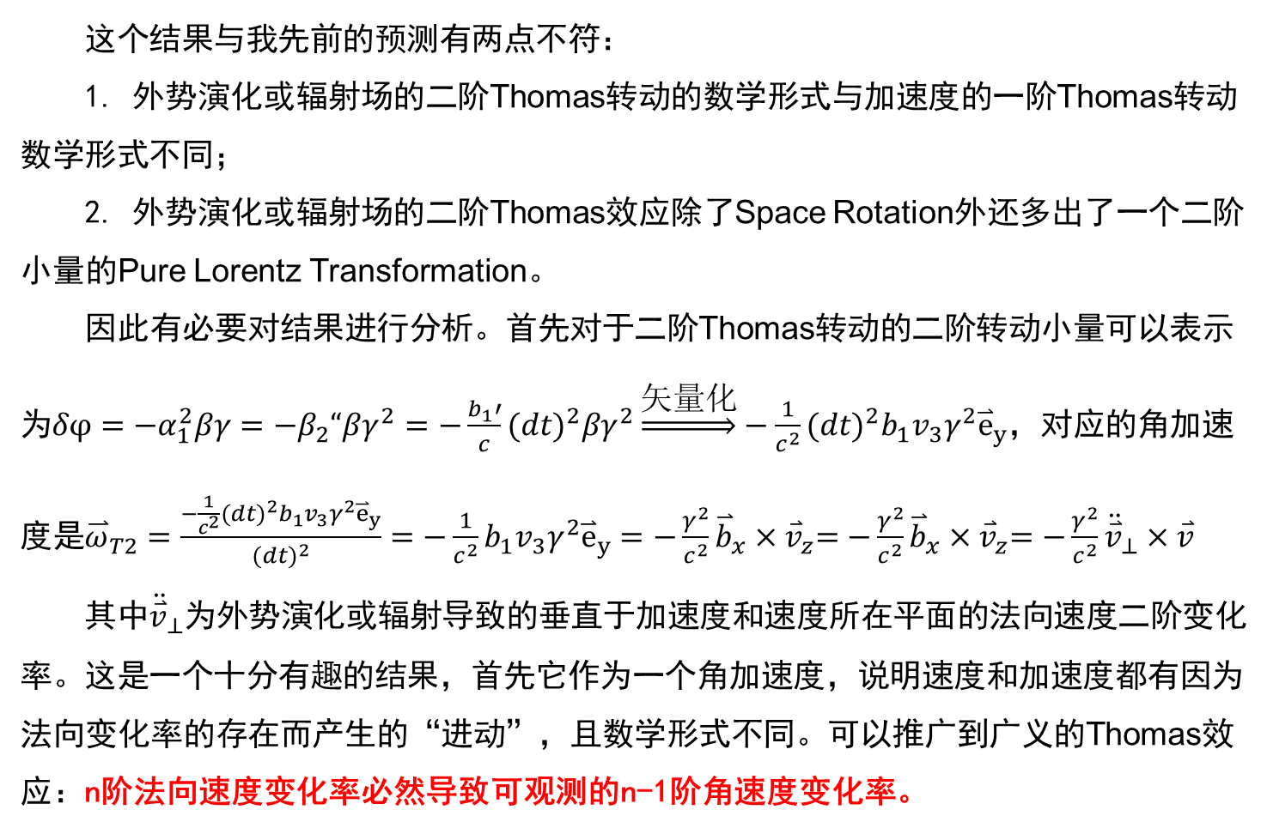
二阶Thomas效应推导—单过程
这个结果与我先前的预测有两点不符：
1. 外势演化或辐射场的二阶Thomas转动的数学形式与加速度的一阶Thomas转动数学形式不同；
2. 外势演化或辐射场的二阶Thomas效应除了Space Rotation外还多出了一个二阶小量的Pure Lorentz Transformation。
因此有必要对结果进行分析。首先对于二阶Thomas转动的二阶转动小量可以表示为$δφ=−α_{1}^{2}βγ=−β_{2}“βγ^{2}=−\frac{b_{1}′}{c}{(dt)}^{2}βγ^{2}\underset{⇒}{矢量化}−\frac{1}{c^{2}}{(dt)}^{2}b_{1}v_{3}γ^{2}{\overset{⃑}{e}}_{y}$，对应的角加速度是${\overset{⃑}{ω}}_{T2}=\frac{−\frac{1}{c^{2}}{(dt)}^{2}b_{1}v_{3}γ^{2}{\overset{⃑}{e}}_{y}}{{(dt)}^{2}}=−\frac{1}{c^{2}}b_{1}v_{3}γ^{2}{\overset{⃑}{e}}_{y}=−\frac{γ^{2}}{c^{2}}{\overset{⃑}{b}}_{x}{×\overset{⃑}{v}}_{z}=−\frac{γ^{2}}{c^{2}}{\overset{⃑}{b}}_{x}{×\overset{⃑}{v}}_{z}=−\frac{γ^{2}}{c^{2}}{\ddot{\overset{⃑}{v}}}_{⊥}×\overset{⃑}{v}$
其中${\ddot{\overset{⃑}{v}}}_{⊥}$为外势演化或辐射导致的垂直于加速度和速度所在平面的法向速度二阶变化率。这是一个十分有趣的结果，首先它作为一个角加速度，说明速度和加速度都有因为法向变化率的存在而产生的“进动”，且数学形式不同。可以推广到广义的Thomas效应：n阶法向速度变化率必然导致可观测的n-1阶角速度变化率。

Slide 19
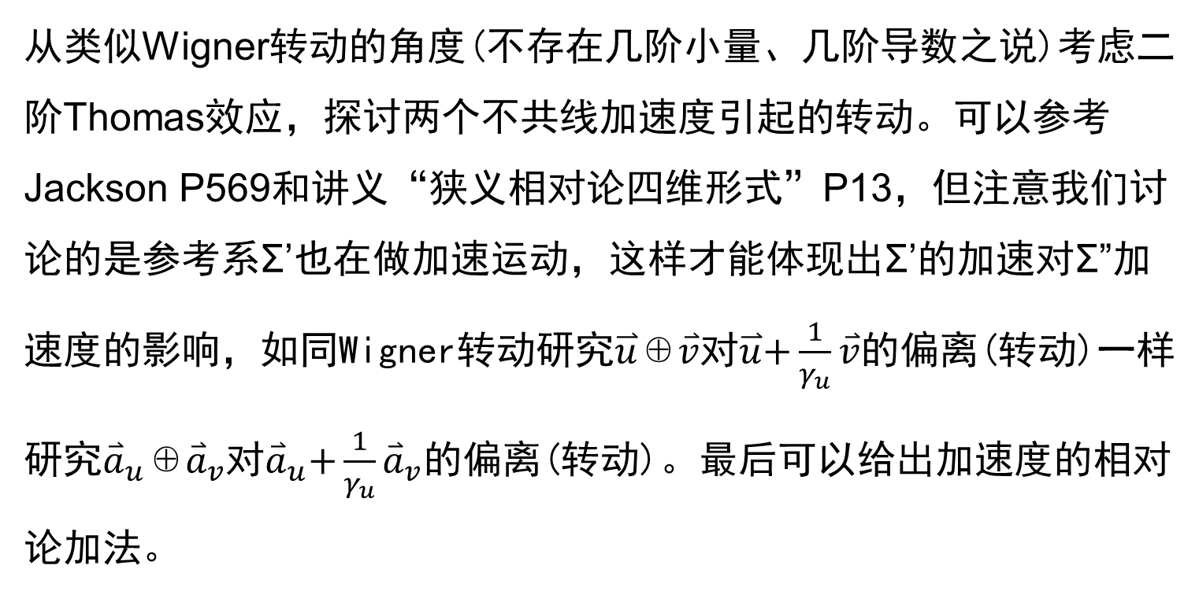
从类似Wigner转动的角度(不存在几阶小量、几阶导数之说)考虑二阶Thomas效应，探讨两个不共线加速度引起的转动。可以参考Jackson P569和讲义“狭义相对论四维形式”P13，但注意我们讨论的是参考系Σ’也在做加速运动，这样才能体现出Σ’的加速对Σ”加速度的影响，如同Wigner转动研究$\overset{⃑}{u}\text{⊕}\overset{⃑}{v}$对$\overset{⃑}{u}\text{+}\frac{1}{γ_{u}}\overset{⃑}{v}$的偏离(转动)一样研究${\overset{⃑}{a}}_{u}\text{⊕}{\overset{⃑}{a}}_{v}$对${\overset{⃑}{a}}_{u}\text{+}\frac{1}{γ_{u}}{\overset{⃑}{a}}_{v}$的偏离(转动)。最后可以给出加速度的相对论加法。
参考讲义《狭义相对论四维形式》把一阶、二阶Thomas效应中的速度、一阶速度、二阶速度表示成四维矢量的形式

Slide 20
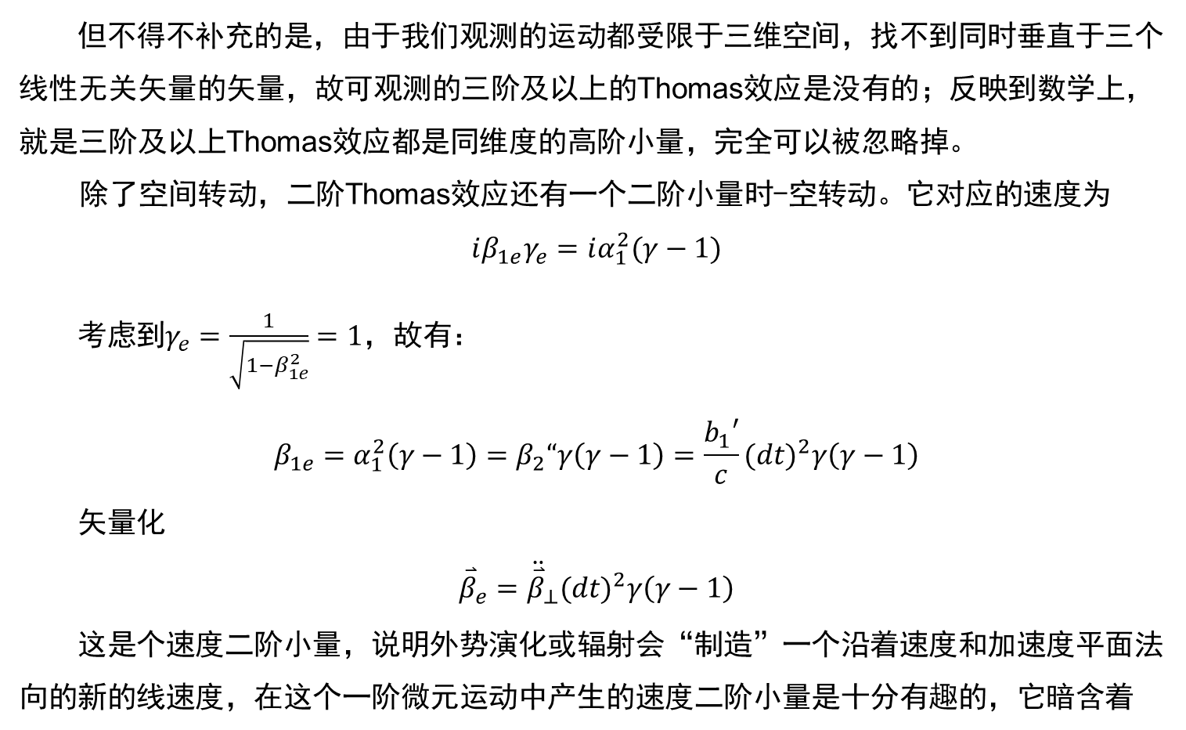
二阶Thomas效应讨论
但不得不补充的是，由于我们观测的运动都受限于三维空间，找不到同时垂直于三个线性无关矢量的矢量，故可观测的三阶及以上的Thomas效应是没有的；反映到数学上，就是三阶及以上Thomas效应都是同维度的高阶小量，完全可以被忽略掉。
除了空间转动，二阶Thomas效应还有一个二阶小量时-空转动。它对应的速度为
$$iβ_{1e}γ_{e}=iα_{1}^{2}(γ−1)$$
考虑到$γ_{e}=\frac{1}{\sqrt{1−β_{1e}^{2}}}=1$，故有：
$$β_{1e}=α_{1}^{2}\left(γ−1\right)=β_{2}“γ\left(γ−1\right)=\frac{b_{1}′}{c}{(dt)}^{2}γ\left(γ−1\right)$$
矢量化
$${\overset{⃑}{β}}_{e}={\ddot{\overset{⃑}{β}}}_{⊥}{(dt)}^{2}γ\left(γ−1\right)$$
这是个速度二阶小量，说明外势演化或辐射会“制造”一个沿着速度和加速度平面法向的新的线速度，在这个一阶微元运动中产生的速度二阶小量是十分有趣的，它暗含着

Slide 21
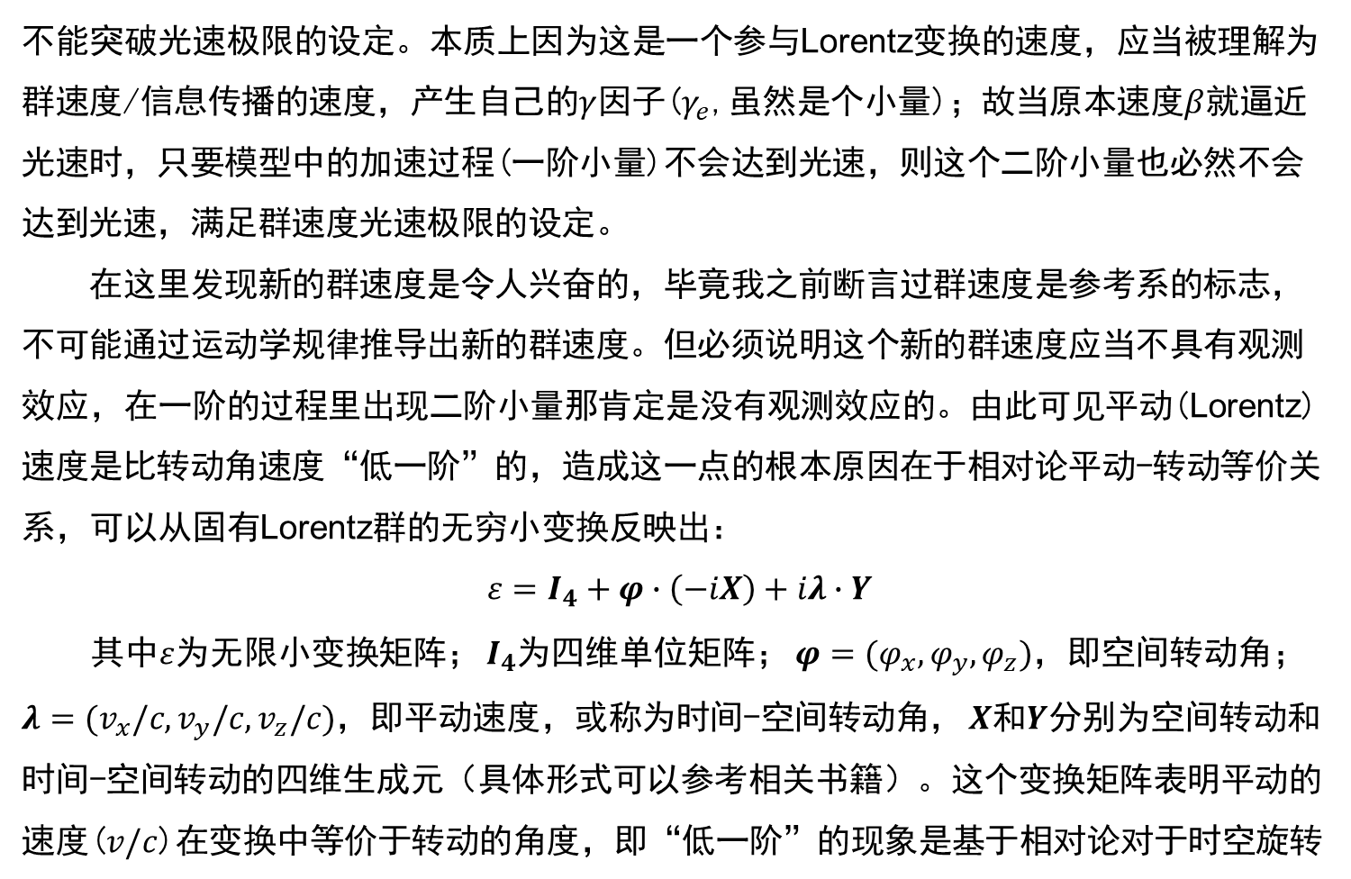
二阶Thomas效应讨论
不能突破光速极限的设定。本质上因为这是一个参与Lorentz变换的速度，应当被理解为群速度/信息传播的速度，产生自己的$γ$因子($γ_{e}$,虽然是个小量)；故当原本速度$β$就逼近光速时，只要模型中的加速过程(一阶小量)不会达到光速，则这个二阶小量也必然不会达到光速，满足群速度光速极限的设定。
在这里发现新的群速度是令人兴奋的，毕竟我之前断言过群速度是参考系的标志，不可能通过运动学规律推导出新的群速度。但必须说明这个新的群速度应当不具有观测效应，在一阶的过程里出现二阶小量那肯定是没有观测效应的。由此可见平动(Lorentz)速度是比转动角速度“低一阶”的，造成这一点的根本原因在于相对论平动-转动等价关系，可以从固有Lorentz群的无穷小变换反映出：
$$ε=I_{4}+φ∙\left(−iΧ\right)+iλ∙Y$$
其中$ε$为无限小变换矩阵； $I_{4}$为四维单位矩阵； $φ=(φ_{x},φ_{y},φ_{z})$，即空间转动角；$λ=(v_{x}/c,v_{y}/c,v_{z}/c)$，即平动速度，或称为时间-空间转动角， $Χ$和$Y$分别为空间转动和时间-空间转动的四维生成元（具体形式可以参考相关书籍）。这个变换矩阵表明平动的速度($v/c$)在变换中等价于转动的角度，即“低一阶”的现象是基于相对论对于时空旋转

Slide 22
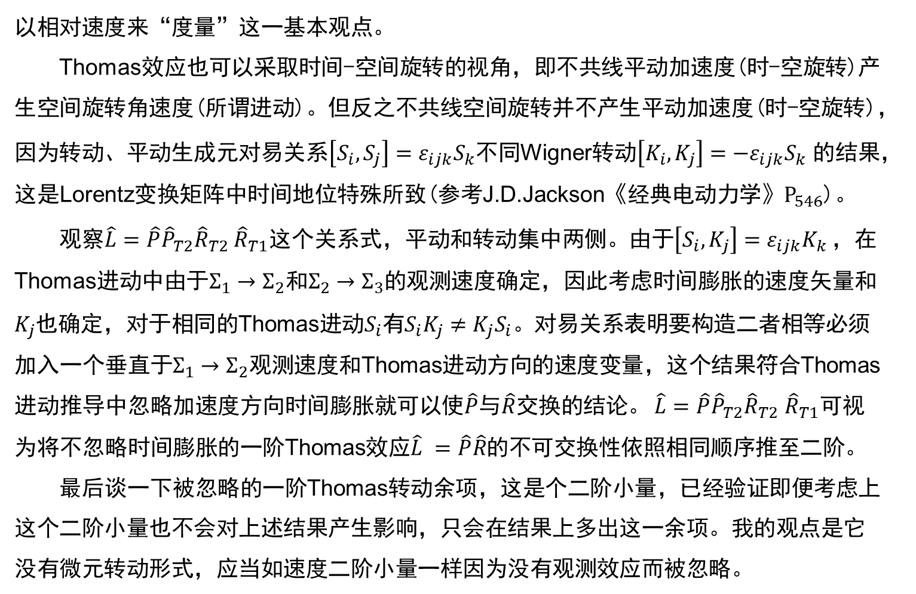
二阶Thomas效应讨论
以相对速度来“度量”这一基本观点。
Thomas效应也可以采取时间-空间旋转的视角，即不共线平动加速度(时-空旋转)产生空间旋转角速度(所谓进动)。但反之不共线空间旋转并不产生平动加速度(时-空旋转)，因为转动、平动生成元对易关系$\left[S_{i},S_{j}\right]=ε_{ijk}S_{k}$不同Wigner转动$\left[K_{i},K_{j}\right]=−ε_{ijk}S_{k}$的结果，这是Lorentz变换矩阵中时间地位特殊所致(参考J.D.Jackson《经典电动力学》$P_{546}$)。
观察$\hat{L}=\hat{P}{\hat{P}}_{T2}{\hat{R}}_{T2}$ ${\hat{R}}_{T1}$这个关系式，平动和转动集中两侧。由于$\left[S_{i},K_{j}\right]=ε_{ijk}K_{k}$，在Thomas进动中由于$Σ_{1}→Σ_{2}和Σ_{2}→Σ_{3}$的观测速度确定，因此考虑时间膨胀的速度矢量和$K_{j}$也确定，对于相同的Thomas进动$S_{i}$有$S_{i}K_{j}≠K_{j}S_{i}。$对易关系表明要构造二者相等必须加入一个垂直于$Σ_{1}→Σ_{2}$观测速度和Thomas进动方向的速度变量，这个结果符合Thomas进动推导中忽略加速度方向时间膨胀就可以$\text{使}\hat{P}$与$\hat{R}$交换的结论。 $\hat{L}=\hat{P}{\hat{P}}_{T2}{\hat{R}}_{T2}$ ${\hat{R}}_{T1}$可视为将不忽略时间膨胀的一阶Thomas效应$\hat{L} =\hat{P}\hat{R}$的不可交换性依照相同顺序推至二阶。
最后谈一下被忽略的一阶Thomas转动余项，这是个二阶小量，已经验证即便考虑上这个二阶小量也不会对上述结果产生影响，只会在结果上多出这一余项。我的观点是它没有微元转动形式，应当如速度二阶小量一样因为没有观测效应而被忽略。

Slide 23
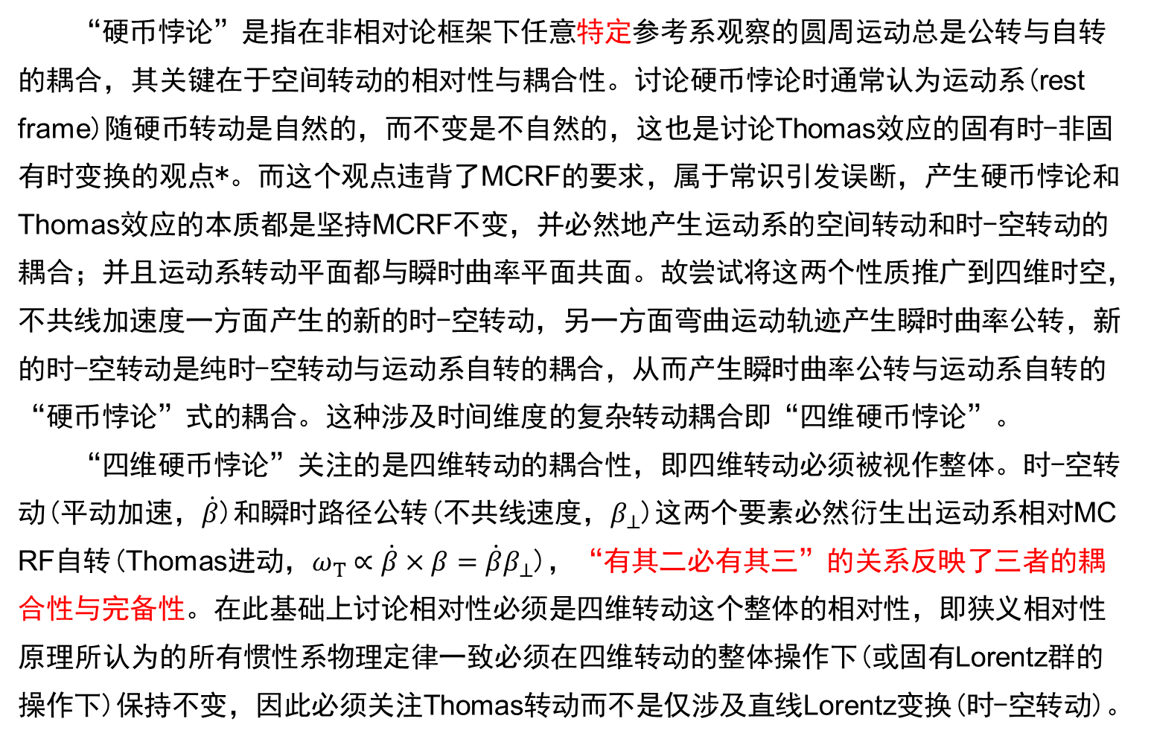
二阶Thomas效应讨论
φ
Φ
β
“硬币悖论”是指在非相对论框架下任意特定参考系观察的圆周运动总是公转与自转的耦合，其关键在于空间转动的相对性与耦合性。讨论硬币悖论时通常认为运动系(rest frame)随硬币转动是自然的，而不变是不自然的，这也是讨论Thomas效应的固有时-非固有时变换的观点*。而这个观点违背了MCRF的要求，属于常识引发误断，产生硬币悖论和Thomas效应的本质都是坚持MCRF不变，并必然地产生运动系的空间转动和时-空转动的耦合；并且运动系转动平面都与瞬时曲率平面共面。故尝试将这两个性质推广到四维时空，不共线加速度一方面产生的新的时-空转动，另一方面弯曲运动轨迹产生瞬时曲率公转，新的时-空转动是纯时-空转动与运动系自转的耦合，从而产生瞬时曲率公转与运动系自转的“硬币悖论”式的耦合。这种涉及时间维度的复杂转动耦合即“四维硬币悖论”。
“四维硬币悖论”关注的是四维转动的耦合性，即四维转动必须被视作整体。时-空转动(平动加速，$\dot{β}$)和瞬时路径公转(不共线速度，$β_{⊥}$)这两个要素必然衍生出运动系相对MC
RF自转(Thomas进动，$ω_{Τ}∝\dot{β}×β=\dot{β}β_{⊥}$)，“有其二必有其三”的关系反映了三者的耦合性与完备性。在此基础上讨论相对性必须是四维转动这个整体的相对性，即狭义相对性原理所认为的所有惯性系物理定律一致必须在四维转动的整体操作下(或固有Lorentz群的操作下)保持不变，因此必须关注Thomas转动而不是仅涉及直线Lorentz变换(时-空转动)。
Notes:
*这里也可以反过来想，硬币悖论问题里只有运动系随硬币转动才能观察到纯粹的公转，同样Thomas进动问题里只有运动系随观察对象的曲线运动而自转才能观察到纯粹的时-空转动(即Pure Lorentz Transformation)，因此二者有抽象的相似性，但本质上不存在关联。如果观测对象在其MCRF中以不垂直于硬币平面或$\dot{β}、β平面$自转，则硬币悖论与Thomas进动中运动系自转导致观测到进动。

Slide 24


二阶Thomas效应应用场景
考虑Lienard-Wiechert势的能动张量可以得出任何运动形式的运动电荷产生的电磁场空间分布：
模型见下图，其中$x^{0}−r^{0}\left(τ_{0}\right)=R$， $\overset{⃑}{x}−\overset{⃑}{r}\left(τ_{0}\right)=R\overset{⃑}{n}$

Slide 25

二阶Thomas效应应用场景
其中$\overset{⃑}{n}是$由推迟势(或电磁相互作用的传播速度有限)而引入的$τ_{0}$时刻的作用矢向。从这里就可以看出电场、磁场分布都是且仅是电荷运动速度和加速度的函数。求解这个方程组结果表明电场强度和磁感应强度的分布可以分为速度场(静止场)和加速度场(辐射场) ：
考虑Thomas效应后并不修正$β$，故电场应当不受影响；但磁场会受到进动的影响，故第二式将不再成立。具体地讲，磁场的速度场将受到一阶Thomas效应的校正，加速度场将受到二阶Thomas效应的校正，这就是二阶Thomas效应的观测效应，其具体形式仍有待探讨。考虑到：1. 可以从辐射场辐射电磁波(即电磁耦合)，而静止场不辐射电磁波；2. 辐射场是由于电荷的速度变化率产生的，而速度变化率产生时变电磁场，进而产生电磁耦合，静止场是惯性运动不存在时变电磁场故不存在电磁耦合；
因此本质上，静止场对应于Maxwell方程组中的源激发场，辐射场对应于Maxwell方程组中的电磁耦合场/感应场

Slide 26
二阶Thomas效应应用场景
运动电荷所激发的Lienard-Wiechert势可表示作：
上式为协变表示。从其形式看出仅体现了速度场，而不包含辐射场，理解前面的内容就不难理解这个特点，或者也可以用“感应场不存在场势”一句话来概括。在量子场论框架下，电磁相互作用的规范不变性要求四维矢势具有比场强张量更“第一性”的地位(Aharonov-Bohm效应)，进而要求在处理相对论性的相互作用问题时必须以Lienard-Wiechert势为基本出发点(事实上相对论量子力学也是这样处理的)。这是不是说辐射场对电荷没有作用？毫无疑问的是，辐射场作为电磁场的一种必然会对电荷产生作用，这个矛盾的解决是在量子场论中辐射场与速度场遵循不同的规则。
量子场论认为，电子的速度是具备观测效应的(即速度场)，而加速度通常不具备观测效应(不存在辐射场)，速度有算符表示而加速度没有。在狭义相对论和量子力学里，速度都被认为是具有决定性的独立概念，显然是因为只有速度与能量直接挂钩。因此，速度与加速度在物理定律中有不同地位是可以理解的。另外，物理定律只涉及速度和加速度而不

Slide 27
二阶Thomas效应应用场景
涉及更高阶的运动或许因为空间仅有三个自由度而物理定律必须自由度冗余 (纯个人观点)。
当且仅当电子的演化满足量子化条件时，电子的加速度才有可观测效应。这是量子力学的自然结果，也是原子可以稳定存在的基础。量子化条件即同时满足：
电子波函数演化的“加速度”产生的辐射场光子能量中的频率与波函数演化过程里偶极震荡频率相等；(可用辐射场公式计算)
演化前后电子处于能量本征态，且的能量差值等于上述频率乘以普朗克常数；(可用Poynting定理计算)
不难看出这其实就是电磁场量子化的结果，是沟通Bohr旧量子论和De Broglie新量子论的桥梁。当满足这两个条件自洽时，就必须在考虑两个电子(或电子与其它电荷)势场相互作用(速度场，L-W势)的同时也考虑演化过程中电子因辐射损失/得到的能量(加速度场，Poynting定理)。量子化条件对束缚态(离散谱)影响较大，而对轫致辐射(连续谱)影响较小。Einstein有一套完整的辐射理论，从中很容易看出上面这些物理内容。综上我们得到了二阶Thomas效应在量子力学/量子场论中的使用法则：在不满足量子化条件时它是无法推广到量子力学/量子场论中的，只有满足量子化条件的辐射过程中才有其可观测效应。

